Slide 1
Tiếng Việt
Luyện từ và câu: Tra từ điển

Slide 2


Slide 3


Cùng chúng mình hát

Slide 4
Khám phá

Slide 5

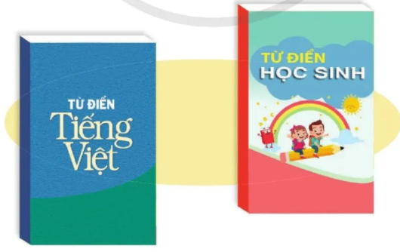

Quyển từ điển Tiếng Việt được dùng để làm gì?
Quyển từ điển Tiếng Việt dùng để tra nghĩa của từ Tiếng Việt
Quyển từ điển Học Sinh dùng
để làm gì?
Giúp học sinh tra nghĩa của từ ngữ chưa hiểu khi học

Slide 6
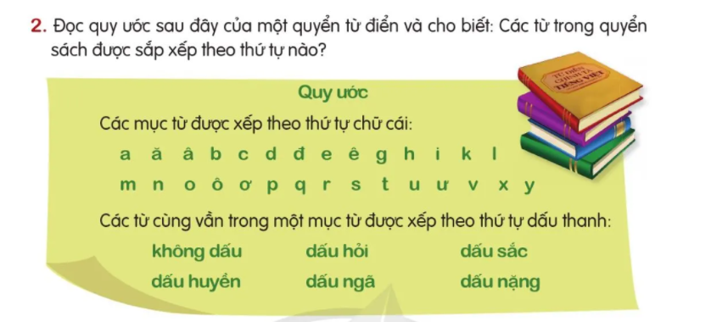

Slide 7
1. Làm thế nào để tìm khoảng xuất hiện của một từ trong từ điển?
Cần tìm từ theo chữ cái đầu tiên trong từ, do vậy phải học thuộc bảng chữ cái theo thứ tự abc. Khi tra từ điển ta dựa vào các chữ để tìm khoảng xuất hiện của từ.
2. Khi giở từ điển ra chưa thấy mục cần tìm, thì cần làm gì tiếp theo?
Trước hết xem mục từ vừa mở ra đứng trước hay đứng sau mực từ cần tìm theo thứ tự abc rồi quyết định tìm ở các trang trước hay sau.

Slide 8
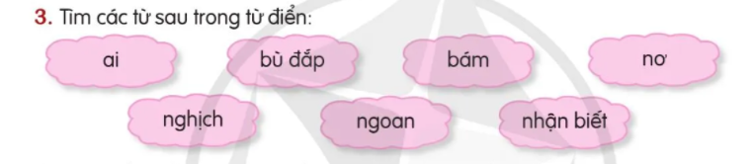

Slide 9
Vận dụng

Slide 10


1.Nêu những điều em biết về từ điển Tiếng Việt?
2. Việc sử dụng từ điển có tác dụng gì đối với chúng ta?

